Slide 1
Методы борьбы с выбросами
Кризько Владимир

Slide 2
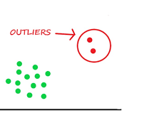
Введение
Выброс (англ. outlier) — это экстремальные значения во входных данных, которые находятся далеко за пределами других наблюдений.

Slide 3
Виды выбросов
Выбросы бывают:
Одномерные выбросы
Многомерные выбросы
Точечные выбросы
Контекстуальные выбросы
Коллективные выбросы

Slide 4
Причнины возникновения выбросов
Сбой работы оборудования;
Человеческий фактор;
Случайность;
Уникальные явления;
и др.

Slide 5
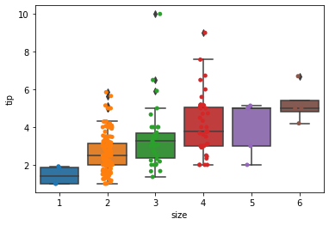
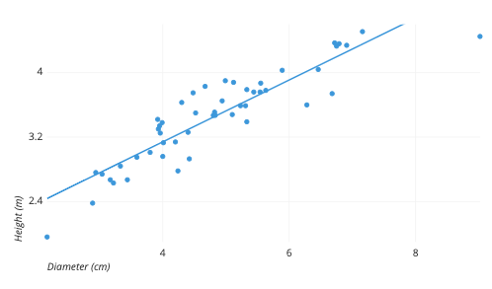
Методы обнаружения выбросов. Графический метод
Box plot (ящик с усами): Этот график показывает медиану, нижний и верхний квартили, а также выбросы в данных. Выбросы определяются как значения, находящиеся за пределами усов, которые представляют 1,5 межквартильного размаха (IQR).
Scatter plot (диаграмма рассеяния): Эта диаграмма показывает взаимосвязь между двумя переменными, и вы сможете увидеть выбросы, которые отклоняются от общей тенденции.

Slide 6


Методы обнаружения выбросов. Z-оценка и Метод IQR
Z-оценка — это статистическая мера, которая показывает, насколько значение отклоняется от среднего значения выборки в единицах стандартного отклонения. Значения с Z-оценкой, превышающей этот порог, считаются выбросами.
Метод IQR (межквартильный размах) — это другой способ определения выбросов, основанный на квартилях. Выбросы определяются как значения, находящиеся за пределами 1,5 IQR от Q1 и Q3.
$$z=\frac{x − \overline{X}}{σ}$$
$$IQR= Q_{3}− Q_{1}$$

Slide 7
Методы обнаружения выбросов. Тест Граббса
Тест Граббса сравнивает наибольшее и наименьшее значения со средним значением и стандартным отклонением выборки. Если статистика теста превышает определенный критический уровень, наибольшее или наименьшее значение считается выбросом.

Slide 8
Устранение выбросов
Удаление значений.
Изменение значений.
Замена значений

Slide 9
Замена выбросов
Наиболее широко используемыми вариантами для замены выбросов являются:
медиана,
среднее значение,
граничное значение, выбранное экспертом,
среднее значение из наиболее вероятного интервала.

Slide 10
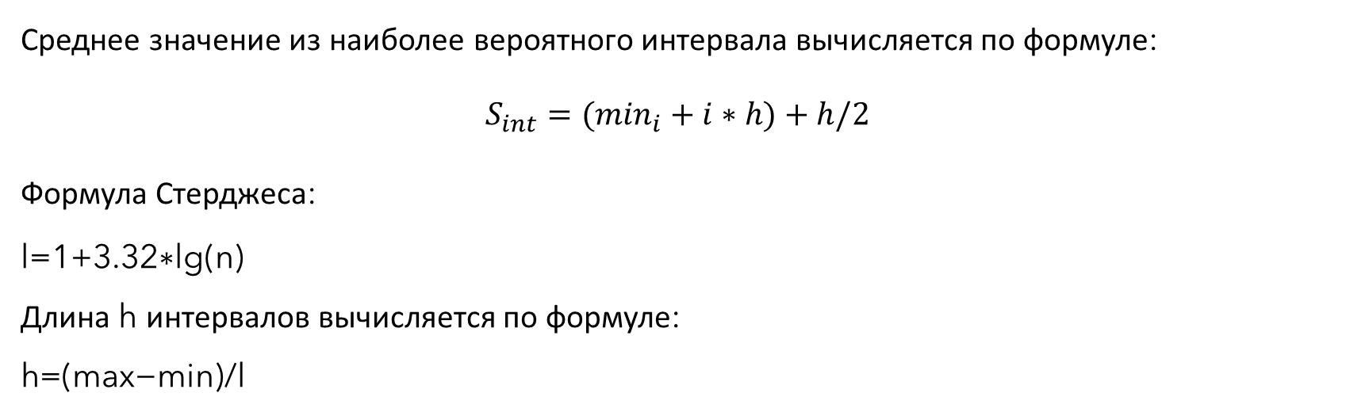
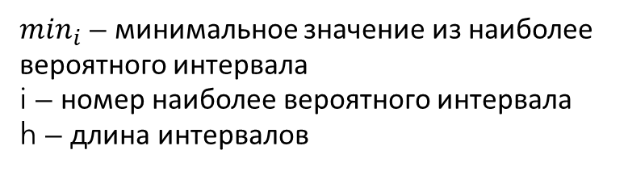
Среднее значение из наиболее вероятного интервала для непрерывных величин
Среднее значение из наиболее вероятного интервала вычисляется по формуле:
$$S_{int}=(\min_{i}+i∗h)+h/2$$ Формула Стерджеса:
l=1+3.32∗lg(n)
Длина h интервалов вычисляется по формуле:
h=(max−min)/l
$\min_{i}$ — минимальное значение из наиболее вероятного интервала
i — номер наиболее вероятного интервала
h — длина интервалов
n — объем выборки
max — максимальное значение выборки
min — минимальное значение выборки

Slide 11
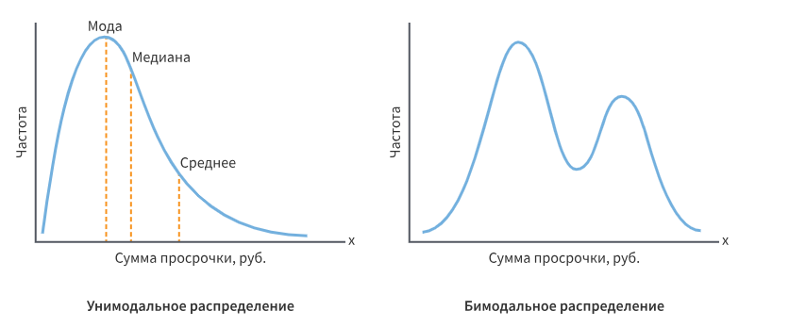

Среднее значение из наиболее вероятного интервала для дискретных величин
В статистике мода — это значение, которое случайная величина на заданном множестве наблюдений принимает наиболее часто.
Для интервального ряда мода определяется по формуле:
$M_{o}= X_{M_{o}}+h_{M_{o}}∗\frac{f_{M_{o}}−f_{M_{o}−1}}{{(f}_{M_{o}}−f_{M_{o}−1})+{(f}_{M_{o}}−f_{M_{o}+1})}$
$X_{M_{o}}$ — левая граница модального интервала, $h_{M_{o}}$ — длина модального интервала, $f_{M_{o}−1}$— частота премодального интервала, $f_{M_{o}}$— частота модального интервала, $f_{M_{o}+1}$— частота послемодального интервала.

